Slide 1
Вопросы:
Что уносит сойка от дуба?
Куда их прячет?
Где она находит желуди зимой?
А что остается в земле?
Что происходит с ними?

Slide 2
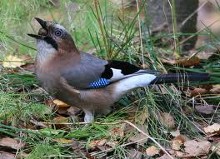
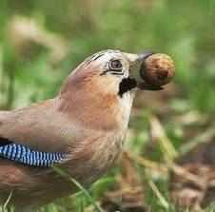

Slide 3
Загадка
Кто на дереве дуплистом
Замахал хвостом пушистым,
Ловкий, маленький и рыжий
По стволу спустился ниже?

Slide 4
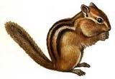
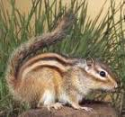
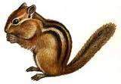

Slide 5
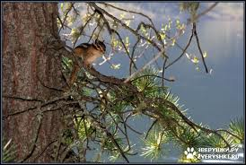
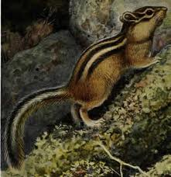
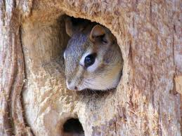

Slide 6
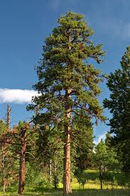
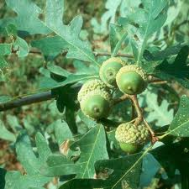
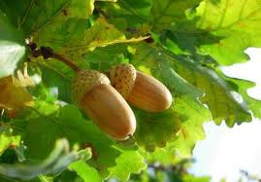
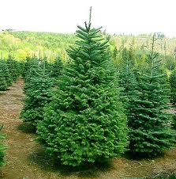
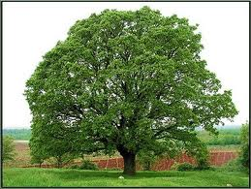

Slide 7
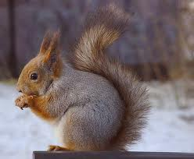
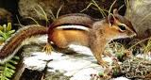

Slide 8
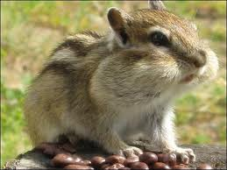
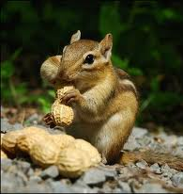
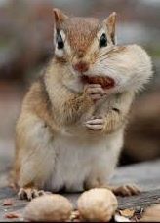

Slide 9
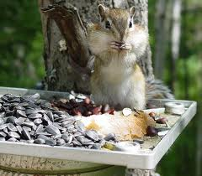
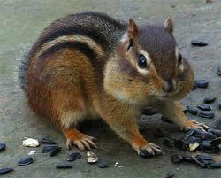

Slide 10
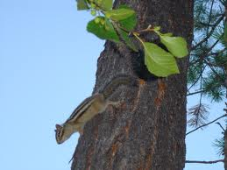

Slide 11
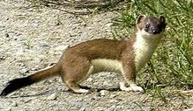
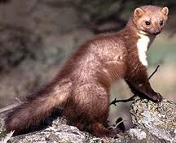
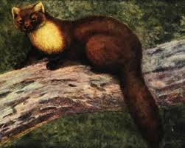
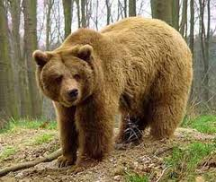

Slide 12
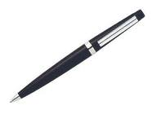
Изложение «Заботливый зверек»

Slide 13
Словарная работа
ПОКАЗАЛСЯ
ЗАМЕТАЛСЯ
НА ПРОСУШКУ
ИЗ УКРЫТИЯ

Slide 14
Вопросы
-Когда произошла встреча?
- С какой целью бурундук выносил запасы из норки?
- Как он это делал?
- Что зверек запас на зиму?
- Как человек отнесся к бурундуку?

Slide 15
Вывод
Бурундук заботливый и запасливый зверек.
Человек не обидел маленького лесного зверька.

Slide 16
Физминутка

Slide 17
План изложения:
По лесной тропе
Встреча с бурундуком
Запасы на просушке
Напрасная тревога

Slide 18
Опорные слова
ЗАБОТЛИВЫЙ
ОСЕННИМ ДНЕМ
НА ПОЛЯНЕ
ЗАМЕР
ТУГИМИ ПУЗЫРЯМИ
СДАВИЛ ЛАПКАМИ
КЕДРОВЫЕ ОРЕШКИ
ГРЕЮТСЯ НА СОЛНЦЕ
ЗАМЕТАЛСЯ
ПОСПЕШИЛ

